Slide 1
Проект «Мудрая скамья»

Slide 2
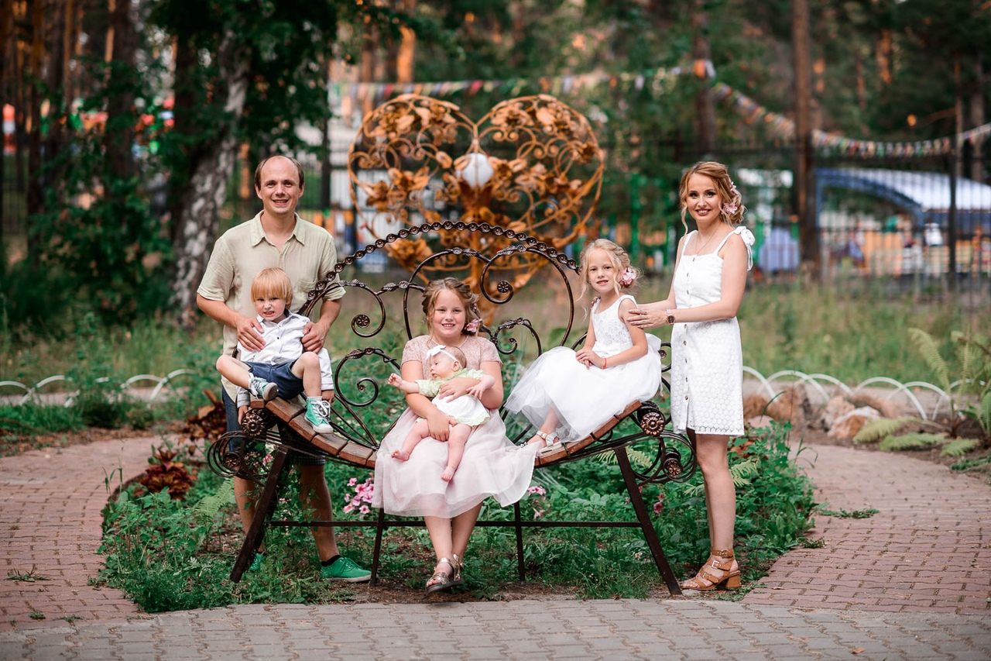
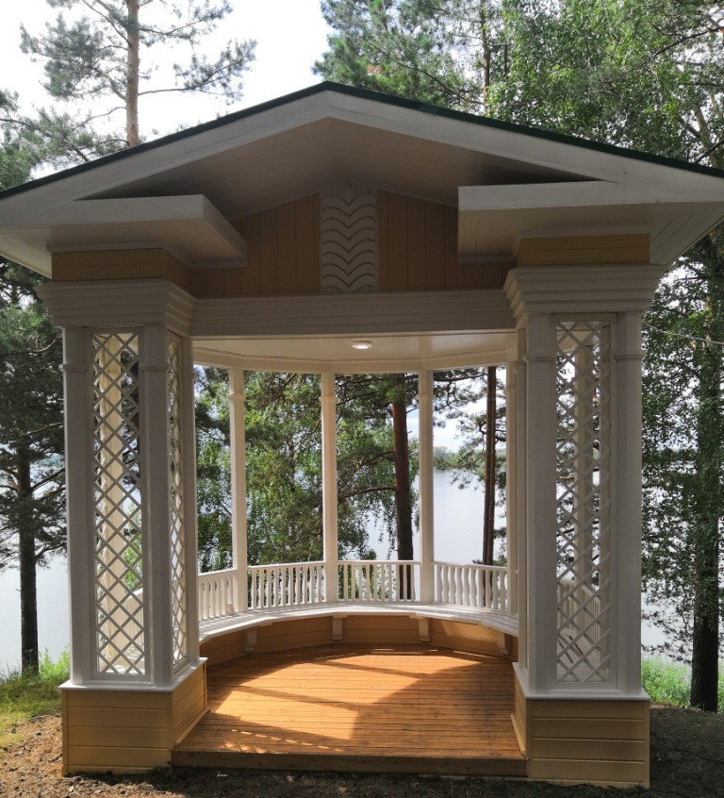
Муниципальное автономное учреждение культуры «Парк культуры и отдыха им. С.М. Кирова».
Проект «Мудрая скамья».
Территория реализации:
ЗАТО г.Железногорск.

Slide 3
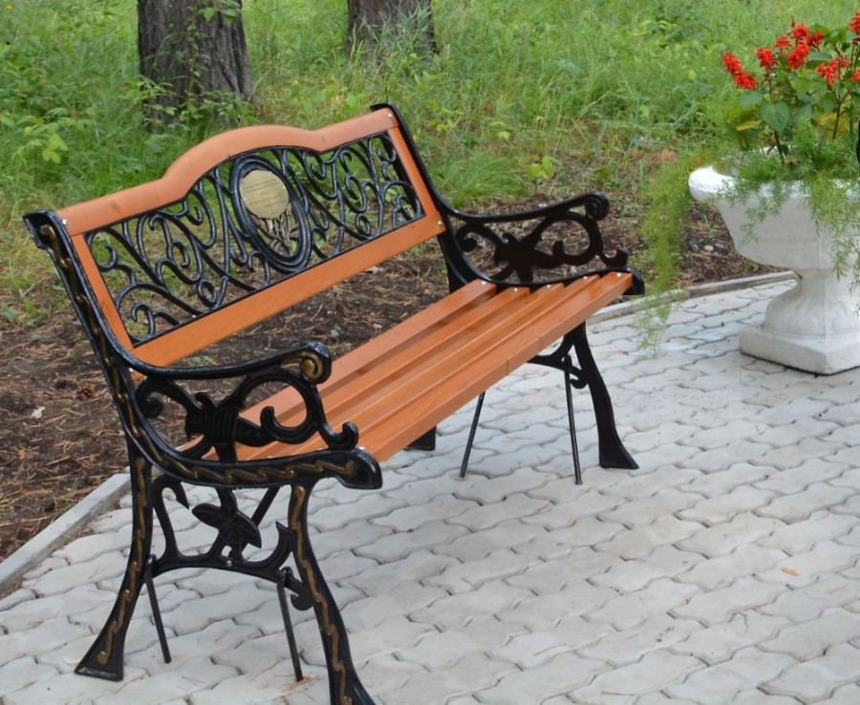
Проект «Мудрая скамья» реализуется с 2015 года с целью вовлечения представителей предприятий, учреждений и городского сообщества в деятельность по благоустройству и развитию городского парка, путём привлечения внебюджетных средств.

Slide 4
За период действия проекта установлено 15 скамей, которые стали знаковыми местами для сотрудников предприятий, жителей и гостей города, а также популярными арт-объектами. На каждой скамье установлены памятные таблички с цитатами известных людей.

Slide 5
В рамках проекта «Мудрая скамья» была установлена беседка. Новый архитектурный объект парка – точная копия строения 50-х годов. Общая сумма привлеченных средств составила 1430000 рублей. В настоящий момент ведутся переговоры по установке на территории парка новых арт-объектов.

Slide 6
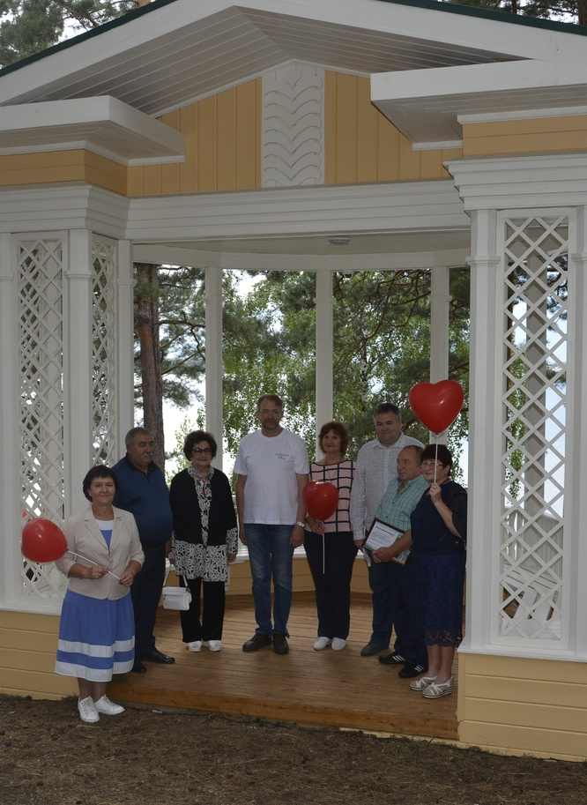
Цель практики - обеспечить горожанам комфортные условия для отдыха в парке.
Задачи:
поиск партнеров для поддержки новой инициативы;
привлечение дополнительных денежных средств для реализации проекта;
обустройство новых посадочных мест для отдыха на территории парка.

Slide 7
За период действия проекта установлено 15 скамей, которые стали знаковыми местами для сотрудников предприятий, жителей и гостей города, а также популярными арт-объектами. Кроме того в рамках данного проекта была установлена беседка. Новый архитектурный объект парка – точная копия строения 50-х годов. Общая сумма привлеченных средств составила 1430000 рублей.

